Slide 1
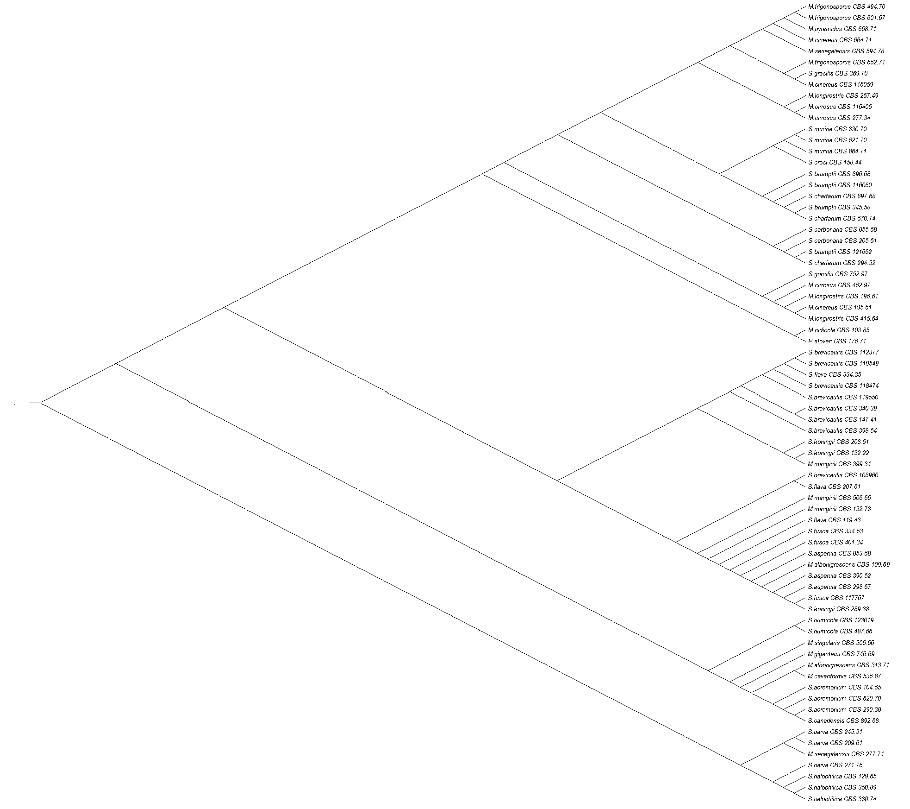
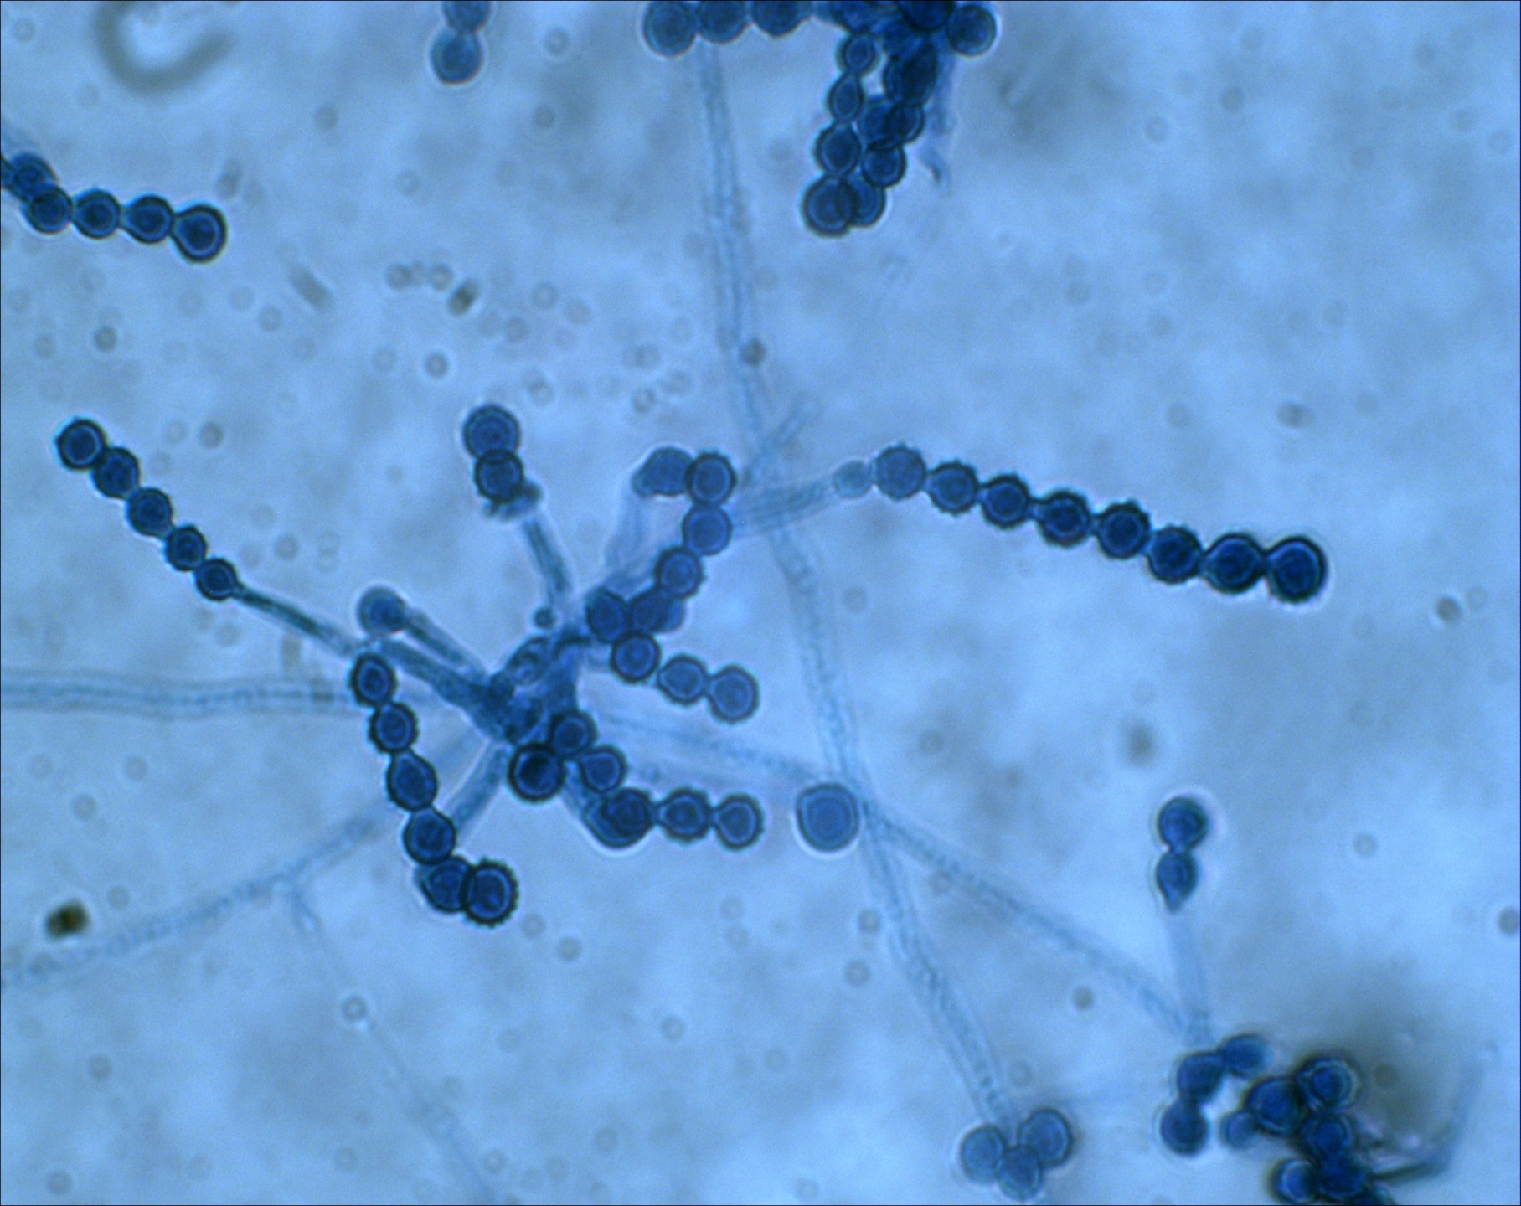
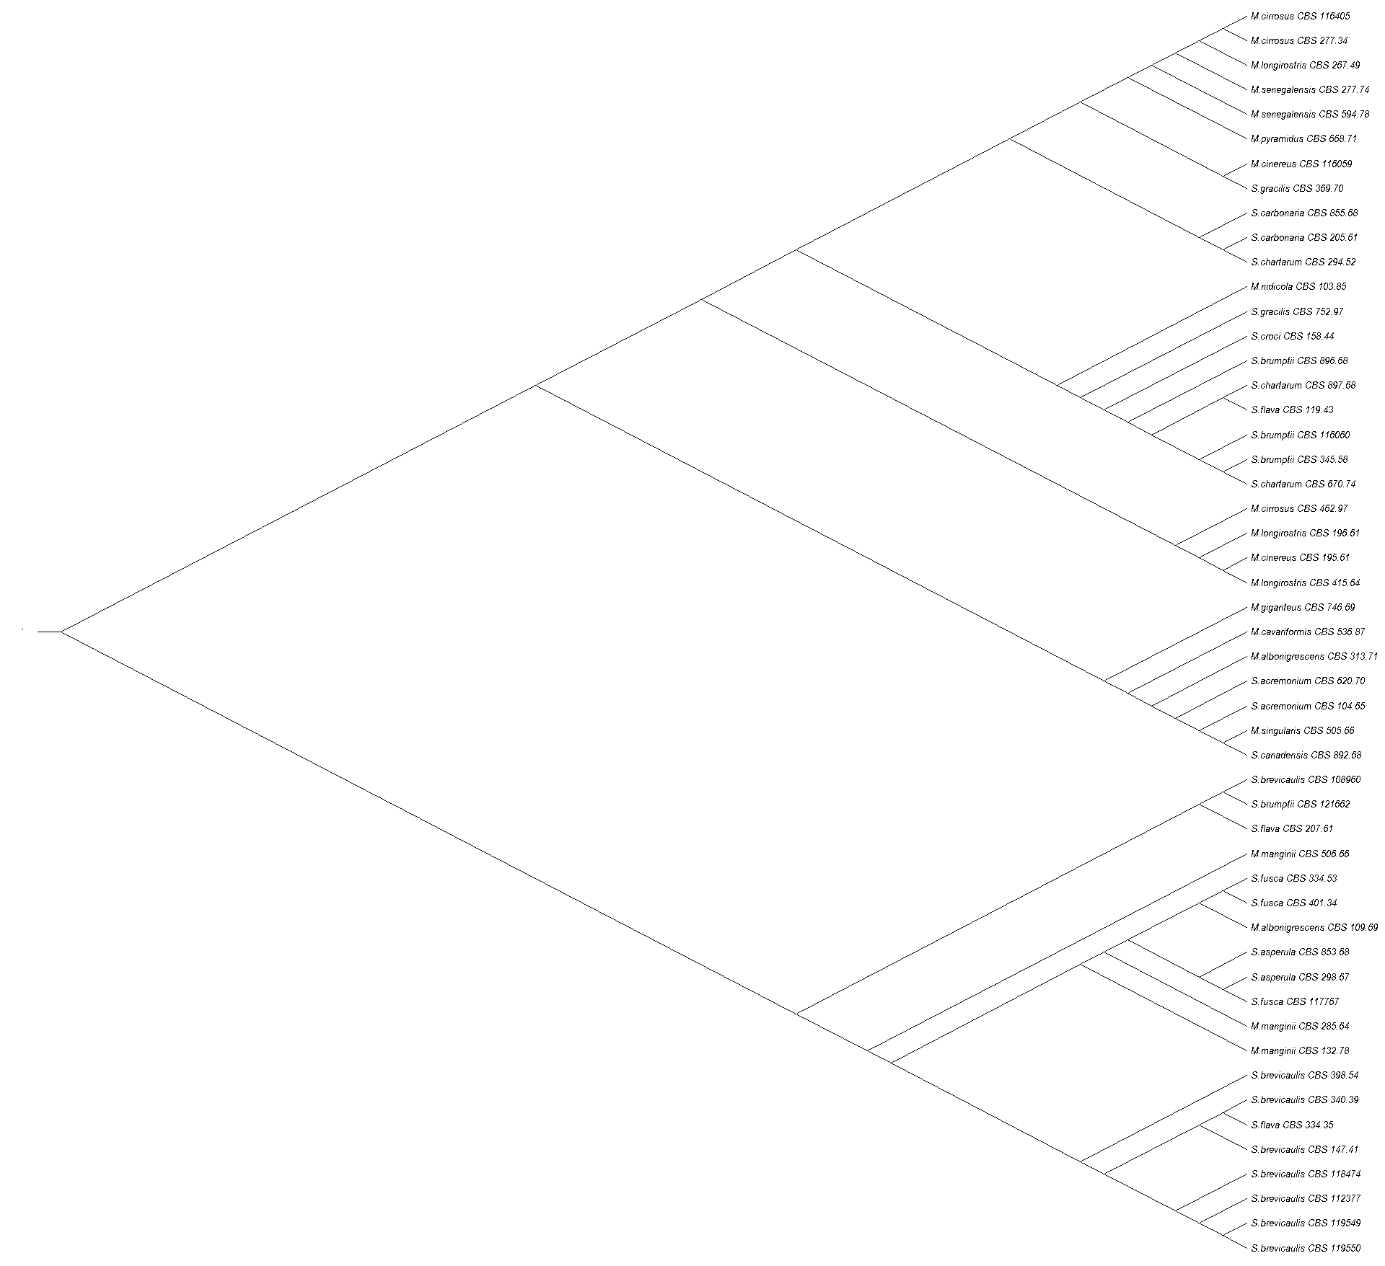
PROPOZYCJA NOWEJ METODY IDENTYFIKACJI GRZYBÓW Z RODZAJU SCOPULARIOPSIS NA PODSTAWIE ANALIZY SEKWENCJI GENÓW TUB I COX1
Badania zostały sfinansowane ze środków przyznanych grantem M.N.iSz.W. «Iuventus Plus», Nr IP12013 023672
Zofia Bakuła¹, Małgorzata Kaliszewska¹, Joanna Kalita¹, Magdalena Skóra²,
Marek Gadzalski³, Tomasz Jagielski¹
¹Zakład Mikrobiologii Stosowanej, Instytut Mikrobiologii, Wydział Biologii, Uniwersytet Warszawski, Warszawa
²Zakład Mykologii, Katedra Mikrobiologii, Uniwersytet Jagielloński – Collegium Medicum, Kraków
³Zakład Genetyki Drobnoustrojów, Wydział Biologii i Ochrony Środowiska, Instytut Mikrobiologii,
Biotechnologii i Immunologii, Uniwersytet Łódzki, Łódź
WSTĘP
Rodzaj Scopulariopsis obejmuje ponad 30 gatunków grzybów pleśniowych szeroko rozpowszechnionych w przyrodzie. Co najmniej 9 gatunków opisano w literaturze jako patogeny oportunistyczne, wywołujące grzybice u ludzi (S. acremonium, S. asperula, S. flava, S. fusca, S. carbonaria, S. koningii, S. brevicaulis, S. brumptii i S. candida). Jako, że metody identyfikacji zakażeń grzybiczych oparte na cechach fenotypowych są czasochłonne, a ich wyniki nie zawsze jednoznaczne, coraz częściej zwraca się ku metodom molekularnym. Obecnie nie istnieje metoda diagnostyczna pozwalająca na wykrywanie i różnicowanie chorobotwórczych grzybów z rodzaju Scopulariopsis.
Ryc. 1. Konidiofory oraz konidia Scopulariopsis brevicaulis. Fot. M. Skóra
TUB
CEL
Celem pracy było określenie zróżnicowania genetycznego grzybów z rodzaju Scopulariopsis na podstawie analizy sekwencji fragmentów genów TUB i COX1, kodujących, odpowiednio, β-tubulinę i podjednostkę (I) oksydazy cytochromowej. Analiza ta miała być podstawą dla opracowania nowej metody diagnostycznej, umożliwiającej identyfikację patogennych gatunków Scopulariopsis.
S. brevicaulis
MfeI
TUB 331 pz 223 pz
554 pz
MATERIAŁY I METODY
Przedmiotem badań było 78 szczepów reprezentujących 30 różnych gatunków z rodzaju Scopulariopsis. Szczepy pochodziły z międzynarodowej kolekcji kultur grzybów Centraalbureau voor Schimmelcultures (CBS). Amplifikację fragmentów genów TUB i COX1 prowadzono przy użyciu specjalnie zaprojektowanych, zdegenerowanych starterów. Oczyszczone produkty PCR sekwencjonowano w Pracowni Sekwencjonowania firmy Genomed w Warszawie. Sekwencje genów analizowano przy pomocy programu ClustalX. Do konstrukcji dendrogramów użyto programu MEGA6 stosując metodę największej wiarygodności. Wybór zestawu enzymów restrykcyjnych generujących profile gatunkowo-specyficzne, a także analizy restrykcyjne in silico zostały przeprowadzone przy użyciu programów z pakietu EMBOSS.
S. brumptii
TfiI
SnaBI
TUB 64 pz 106 pz 378 pz
548 pz
S. koningii
BstAPI
TUB 229 pz 317 pz
546 pz
S. acremonium
HinfI
HindII
HinfI
COX1 336 pz 221 pz 78 pz 21 pz
656 pz
S. carbonaria
DdeI
DdeI
DdeI
COX1 78 pz 189 pz 390 pz 658 pz
WYNIKI
Analiza otrzymanych sekwencji wykazała duże zróżnicowanie genetyczne w obrębie poszczególnych gatunków Scopulariopsis. Podobieństwo wewnątrzgatunkowe sekwencji genu TUB i COX1 zawierało się w przedziale, odpowiednio: 76,3-100% oraz 79,5-99,3%. Na podstawie analiz bioinformatycznych sekwencji genów COX1 i TUB zaproponowano 5 reakcji restrykcyjnych (3 dla genu TUB i 2 dla genu COX1), generujących profile specyficzne dla 5 gatunków o znaczeniu klinicznym (S. brevicaulis, S. brumptii, S. koningii S. acremonium i S. carbonaria (Ryc. 2).
Ryc. 2. Reakcje restrykcyjne generujące profile specyficzne dla 5 gatunków o znaczeniu klinicznym. Skala nie została zachowana.
COX1
WNIOSKI
Wykazano istotne wewnątrzgatunkowe zróżnicowanie genetyczne grzybów Scopulariopsis sp.
Zaproponowana metoda analizy fragmentów restrykcyjnych produktów amplifikacji (PCR-RFLP) genów TUB i COX1 umożliwia identyfikację 5 gatunków Scopulariopsis o znaczeniu klinicznym.
Wyniki analizy sekwencyjnej genów COX1 i TUB wskazują na nieścisłości w oznaczeniu gatunkowym szczepów zdeponowanych w bazie CBS.
Dane kontaktowe:
Dr n. med. Tomasz Jagielski
Zakład Mikrobiologii Stosowanej, Instytut. Mikrobiologii, Wydział Biologii, Uniwersytet Warszawski, ul. I. Miecznikowa 1, 02-096 Warszawa
Tel/Fax: +48 22 55 41 312/402 E-mail: t.jagielski@biol.uw.edu.pl

